Slide 1
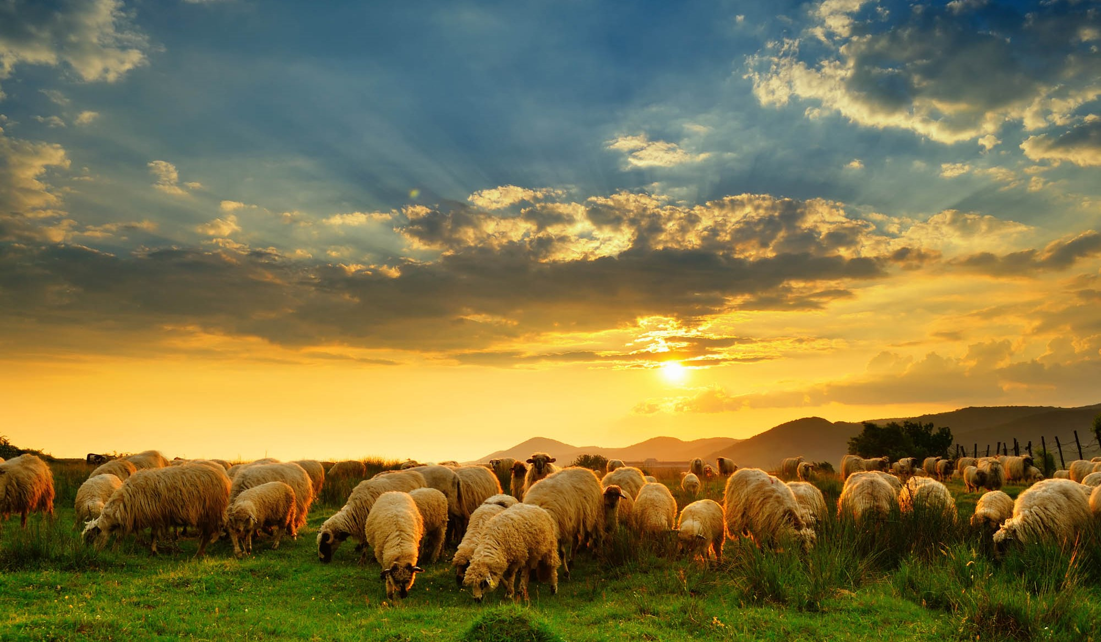


RÉALISATION D’UNE ACTIVITÉ PROFESSIONNELLE EN RELATION AVEC UNE ENTREPRISE
Session 2022
BTS Assistant Technique d’Ingénieur, épreuve U51
ARNAUD Simon

Slide 2


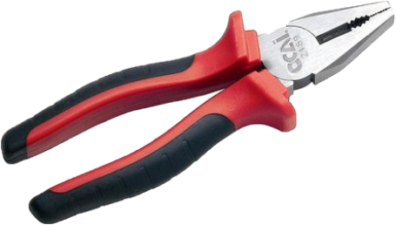
ME CONCERNANT
2015 à 2017 je passe un CAP ‘’Horloger Réparateur’’
Entre deux diplômes je fais artisan peintre, vendeur de montre et monteur en optronique de missiles pour Thales.
2018 à 2020 je passe un BAC PRO dans la Maintenance des Équipements Industriel

Slide 3

PRÉSENTATION DE L’ENTREPRISE

Slide 4

PRÉSENTATION DE L’ENTREPRISE
CRÉATION DE RTE ET DATES CLÉS
  FORME JURIDIQUE DE L’ENTREPRISE
  SITUATION GÉOGRAPHIQUE
ORGANIGRAMME DE MON SERVICE
  LE RÔLE DE RTE
  LES ENGAGEMENTS DE RTE

Slide 5




PRÉSENTATION DE L’ENTREPRISE
SLOGAN RTE : INDÉPENDANCE, TRANSPARENCE, DIMENSION EUROPÉENNE
STATUT JURIDIQUE : SOCIÉTÉ ANONYME À DIRECTOIRE
ACTIVITÉ PRINCIPALE : TRANSPORT D'ÉLECTRICITÉ
CONVENTION COLLECTIVE : INDUSTRIES ÉLECTRIQUES ET GAZIÈRES
Évolution du logo
2000
2010
2014
Notes:
Le slogan de RTE est indépendance, transparence, dimension européenne.
C’est une Société Anonyme à Directoire dirigé par Xavier PIECHACZYCK.
Son activité principale est le transport d'électricité et il apartient a la convention collective des industries électriques et gazières.

Slide 6

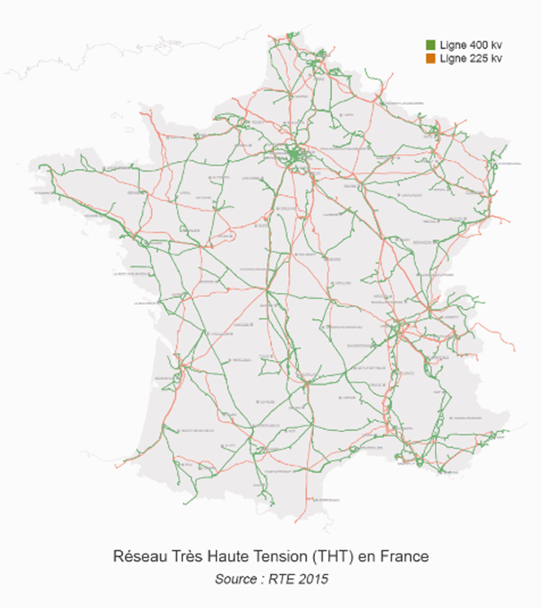
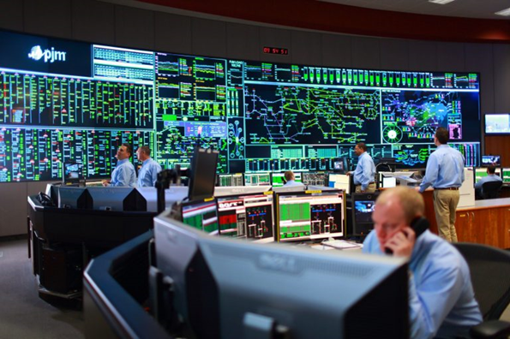
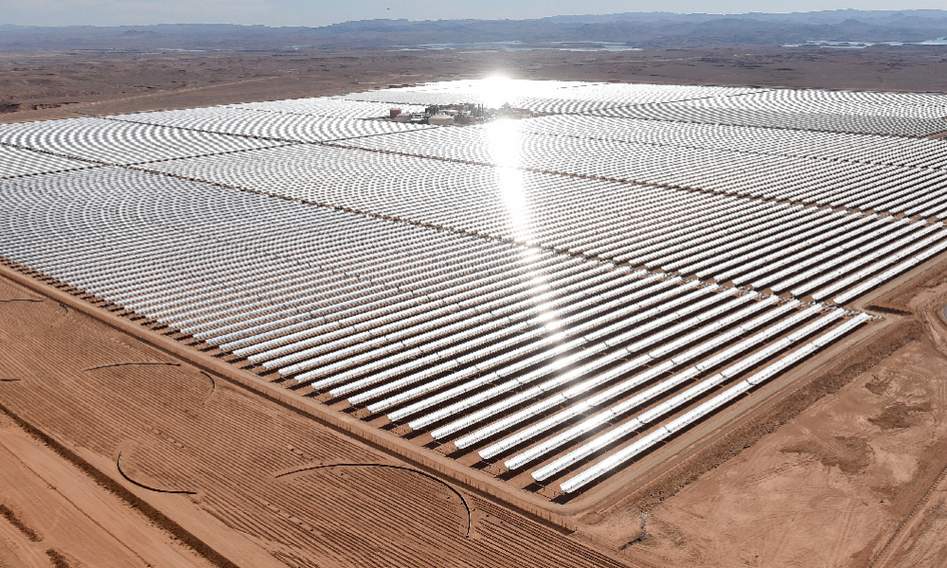
CRÉATION DE RTE ET DATES CLÉS
1er juillet 2000 création de RTE
2001 création d’une bourse de l’électricité, Powernext
2002 lancement du programme de sécurisation mécanique du réseau
2008 lancement de Coreso, le 1er centre de coordination technique
2015 démultiplier les bénéfices de la production renouvelable
Notes:
1- AU SAIN DE EDF IMPLIQUANT QU’IL SOIT INDÉPENDANT PLAN COMPTABLE, FINANCIER ET MANAGÉRIAL. EN CAUSE L’OUVERTURE DES MARCHÉS DE L'ÉLECTRICITÉ EN EUROPE,
2- OUVERTURE DU MARCHÉ FRANÇAIS.
3- VIOLENTES TEMPÊTES DE 1999-2000 RTE AURA CONSACRÉ 2,4 MILLIARDS D’EUROS À LA SÉCURISATION MÉCANIQUE DE SON RÉSEAU.
4- ACCROÎTRE LA SÉCURITÉ ÉLECTRIQUE EN EUROPE EN FOURNISSANT DES ANALYSES DE SÉCURITÉ AUX RÉSEAUX DE TRANSPORT DES PAYS MEMBRES
5- RTE RACCORDE CESTAS, LE PLUS GRAND PARC PHOTOVOLTAÏQUE D'EUROPE 350 GWH PAR AN

Slide 7




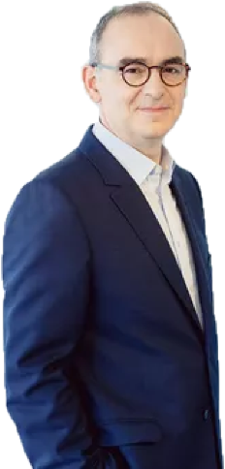
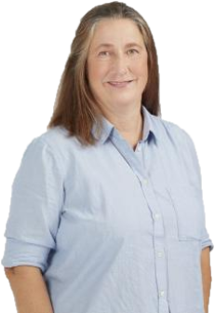
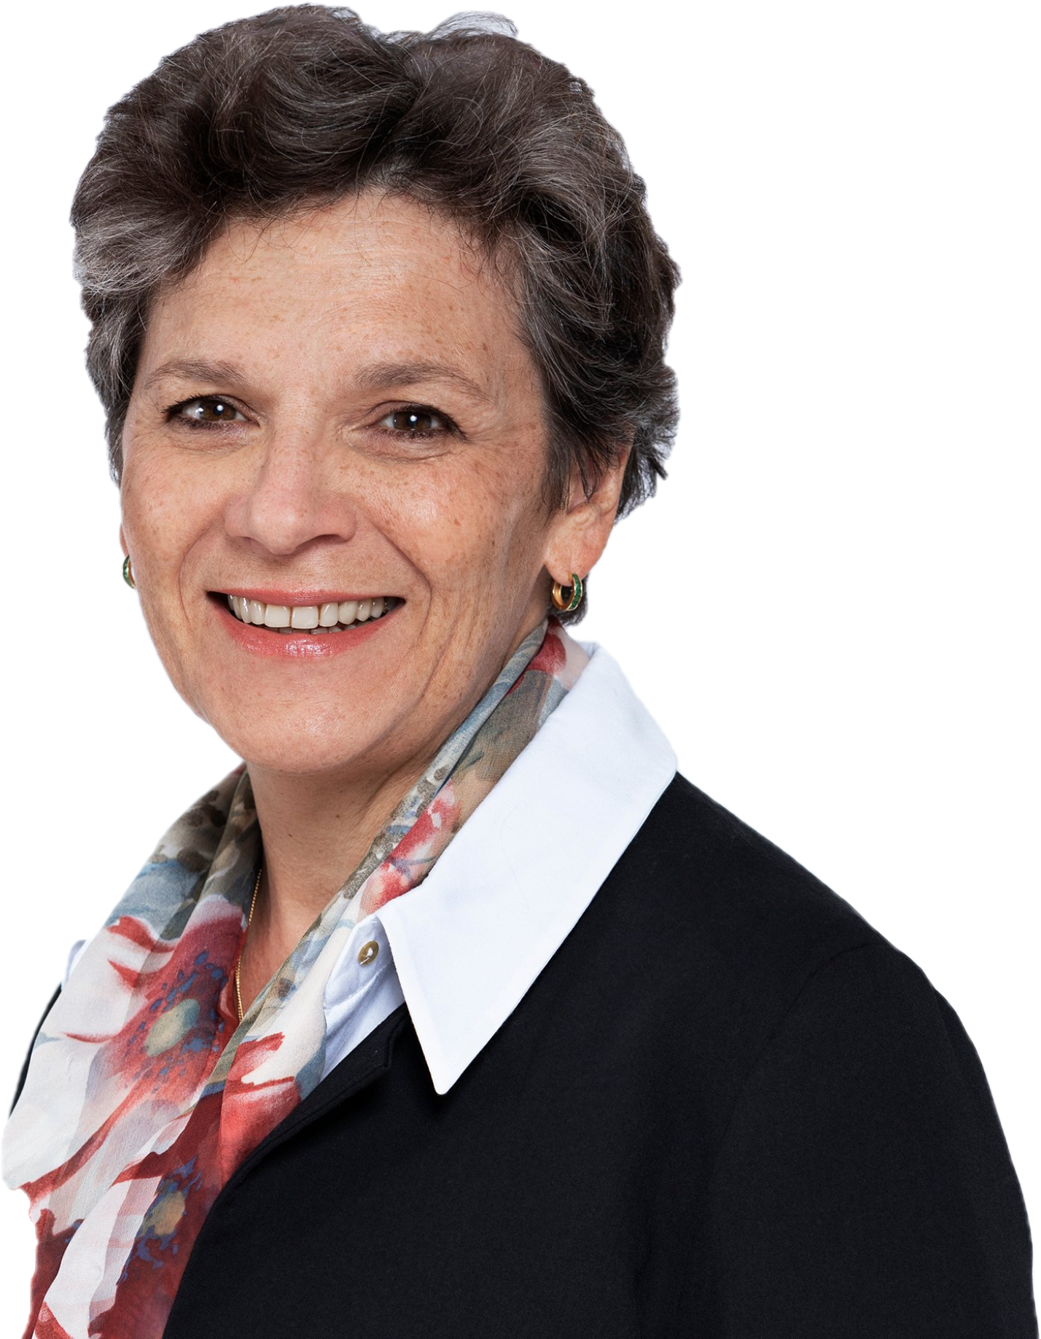
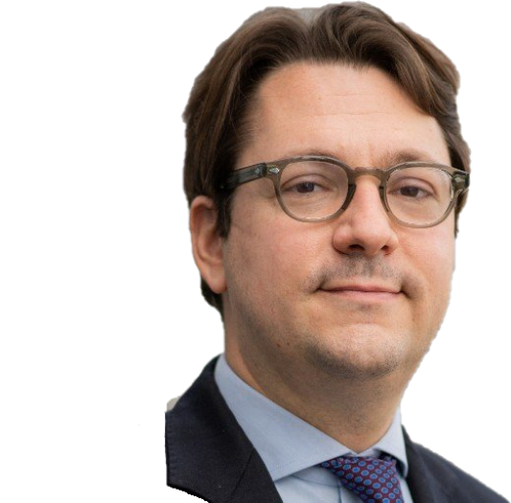
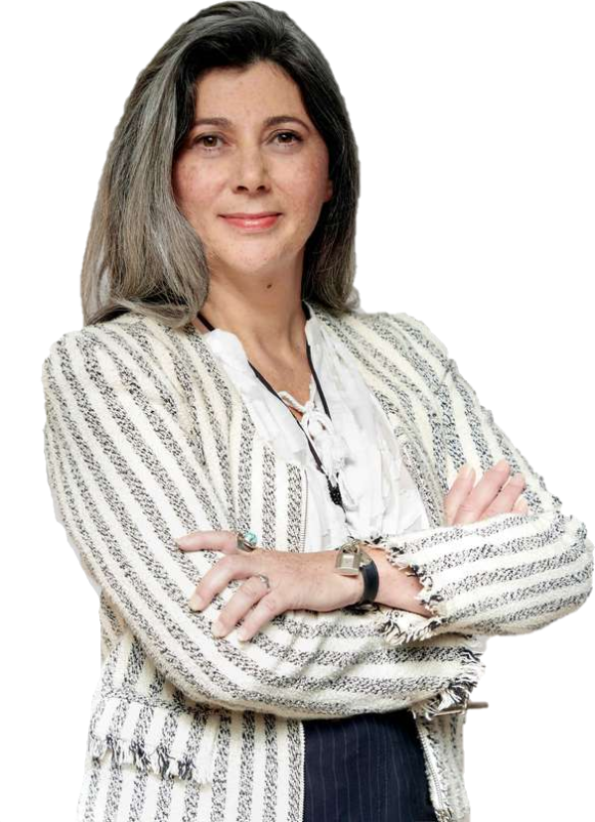
  FORME JURIDIQUE DE L’ENTREPRISE
RTE est une société anonyme, à conseil de surveillance et directoire, à capitaux publics.
Son capital est réparti entre :
50,1%
29,9%
20%
PDG Xavier Piechaczyck
Directrice du Pôle Gestion de l’Infrastructure Thérèse Boussard
Directrice du Pôle Clients, Conception & Opérations des Systèmes Clotilde Levillain
Directeur du Pôle Finances Achats Laurent Martel
Directrice du Pôle Environnement Salariés Sophie Moreau-Follenfant
Notes:
1- Le directoire de RTE est dirigé par
2- Directrice Générale du Pôle Gestion de l’Infrastructure Thérèse Boussard
3- Directrice Générale du Pôle Clients, Conception & Opérations des Systèmes Clotilde Levillain
4- Directeur Général du Pôle Finances Achats Laurent Martel
5- Directrice Générale du Pôle Transformation - Environnement Salariés Sophie Moreau-Follenfant

Slide 8

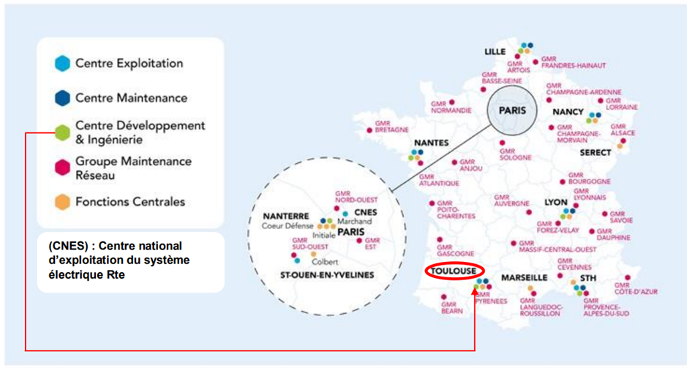
  SITUATION GÉOGRAPHIQUE
Les centres Développement & Ingénierie sont répartis dans toute la France.
Notes:
Ils sont responsables du développement du réseau et de l’entretient des infrastructures

Slide 9

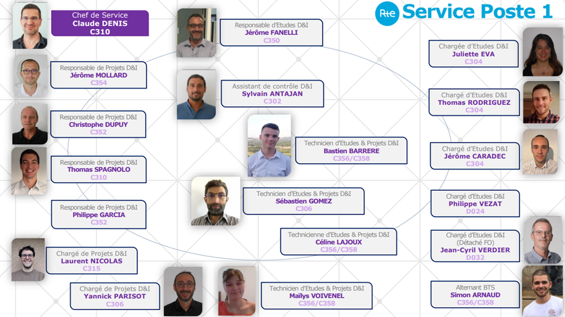
ORGANIGRAMME DE MON SERVICE
Notes:
travaillant en collaboration avec les services LA et LS

Slide 10
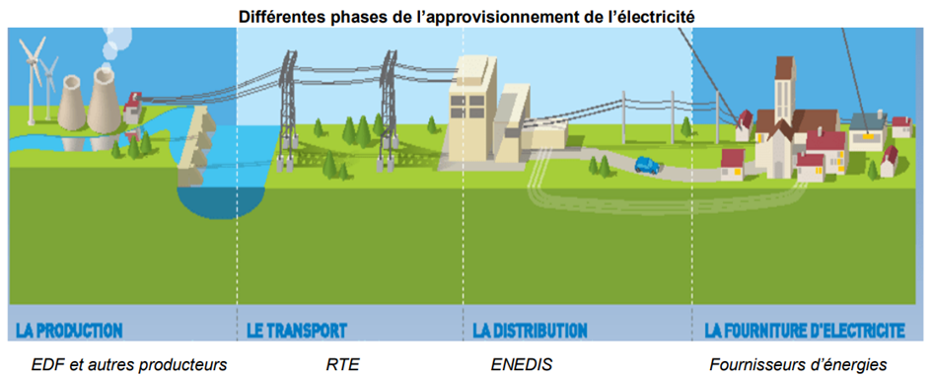
  LE RÔLE DE RTE
RTE garantit l’acheminement de l’électricité entre les producteurs et les distributeurs ou industriels directement raccordés au réseau de transport.
Notes:
RTE garanti laccès équitable au réseau a l’ensemble des acteurs du marché ,,

Slide 11



  LES ENGAGEMENTS DE RTE
Gérer les flux d’électricité
Exploiter, maintenir et développer l’infrastructure de transport
Garantir la fiabilité du système électrique
Accompagner la transition énergétique
POLITIQUE ENVIRONNEMENTALE
Notes:
,,, bon debit au bon moment
,,, creation de site, mise a niveau
,,, eviter les coupures et ou les baisses de tention
,,,panneau solaire,,,

Slide 12





  LES DIFFÉRENTES INSTITUTIONS REPRÉSENTATIVES DU PERSONNEL
Le Comité Central d’Entreprise (CCE)
Les Commissions Secondaires du Personnel (CSP)
Un comité social et économique (CSE)
Des organisations Syndicales :
Notes:
Depuis 1946, les agents des fournisseurs historiques bénéficient d'un tarif préférentiel pour l'énergie. Les salariés de RTE payent 10 % du montant de leur facture d’électricité.

Slide 13
  PRÉSENTATION GLOBALE DU PROJET

Slide 14
    LE SITE DES AYRES
    CARACTÉRISTIQUES TECHNIQUES : TOPOGRAPHIE
    CONTEXTE GÉO – PÉDOLOGIE GÉNÉRAL
    CONTEXTE CLIMATIQUE
  PROBLÉMATIQUES
  MÉTHODES EMPLOYÉES
  CRÉATION DU GANTT

Slide 15
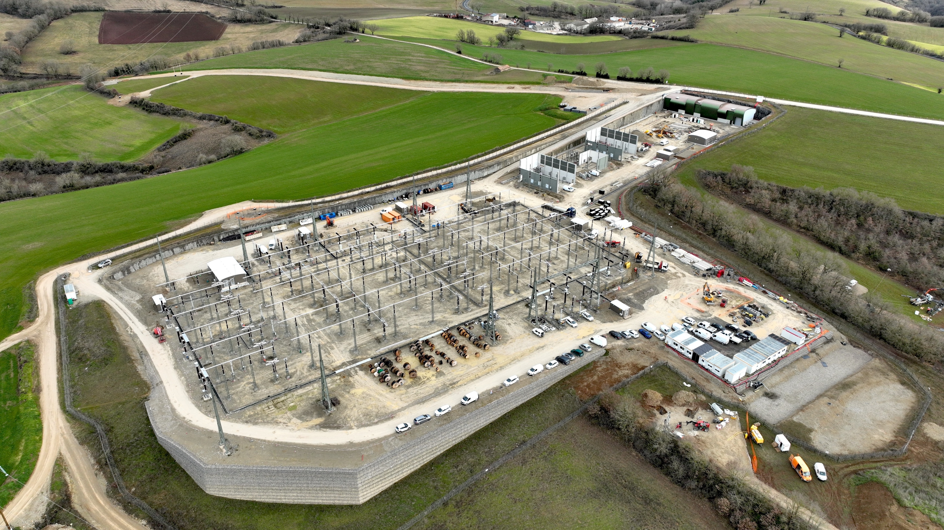
    LE SITE DES AYRES
Poste des Ayres Février 2022
Notes:
situe en Sud Aveyron dans le Parc naturel régional des Grands Causses à Saint-Victor-et-Melvieu -> transformation électrique 400kv/225kv ,
proximité d’une zone agricole protégée
7 départs de ligne, 3 transformateurs 400/225Kv et dispose d’un bâtiment PSEM partiellement enterré

Slide 16

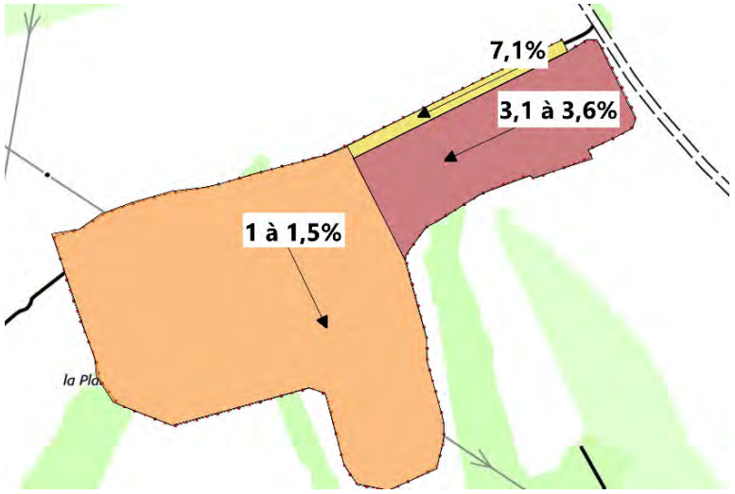
    CARACTÉRISTIQUES TECHNIQUES : TOPOGRAPHIE
Notes:
Travaux de terrassement très importants : remblaiement au sud réalisé avec les déblais du nord
Eaux pluviales collectées via un réseau de drainage conduisant à deux bassins (rétention et infiltration)

Slide 17
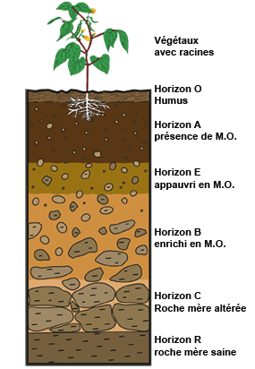
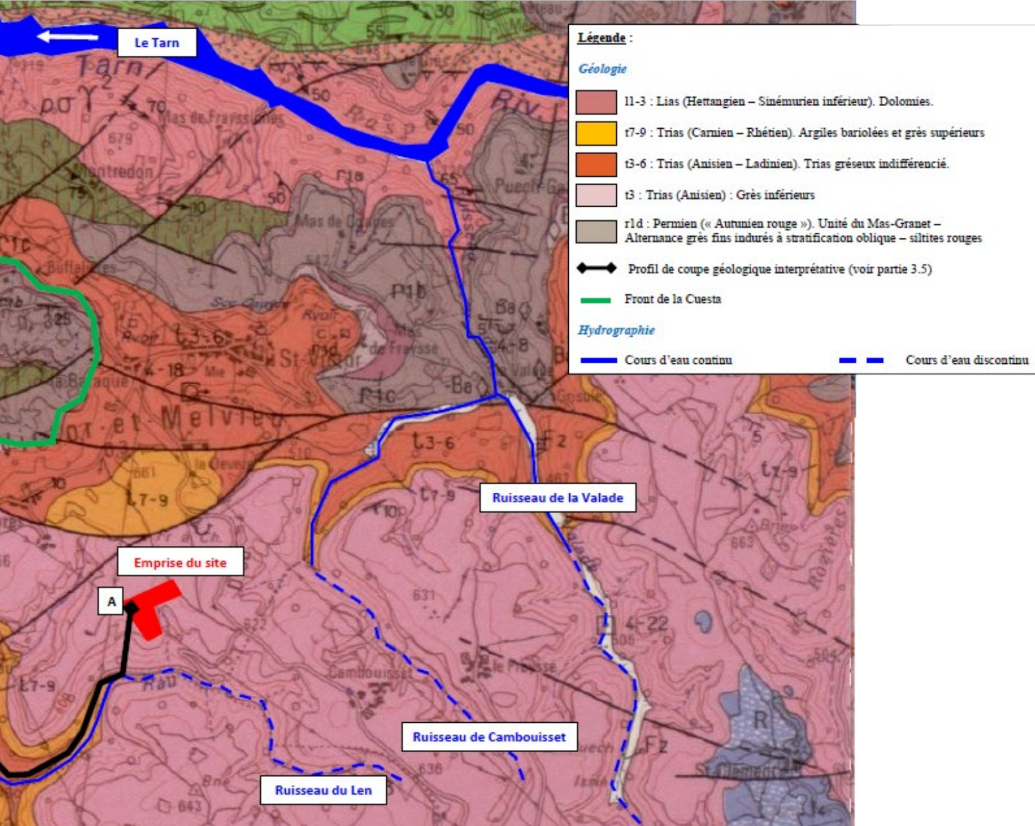
    CONTEXTE GÉO – PÉDOLOGIE GÉNÉRAL
Lias
Trias
Trias
Trias
Permien
EMPRISE DU SITE
‘’les différents horizons d’un sol’’
‘’carte géologique de REQUISTA’’
Notes:
La pédologie c’est examiner les constituants de la terre
Du fait du chantier :. • Sol totalement artificialisé, constitué de roches mère compactés Aucune plante
M.O = Matieres Organique

Slide 18
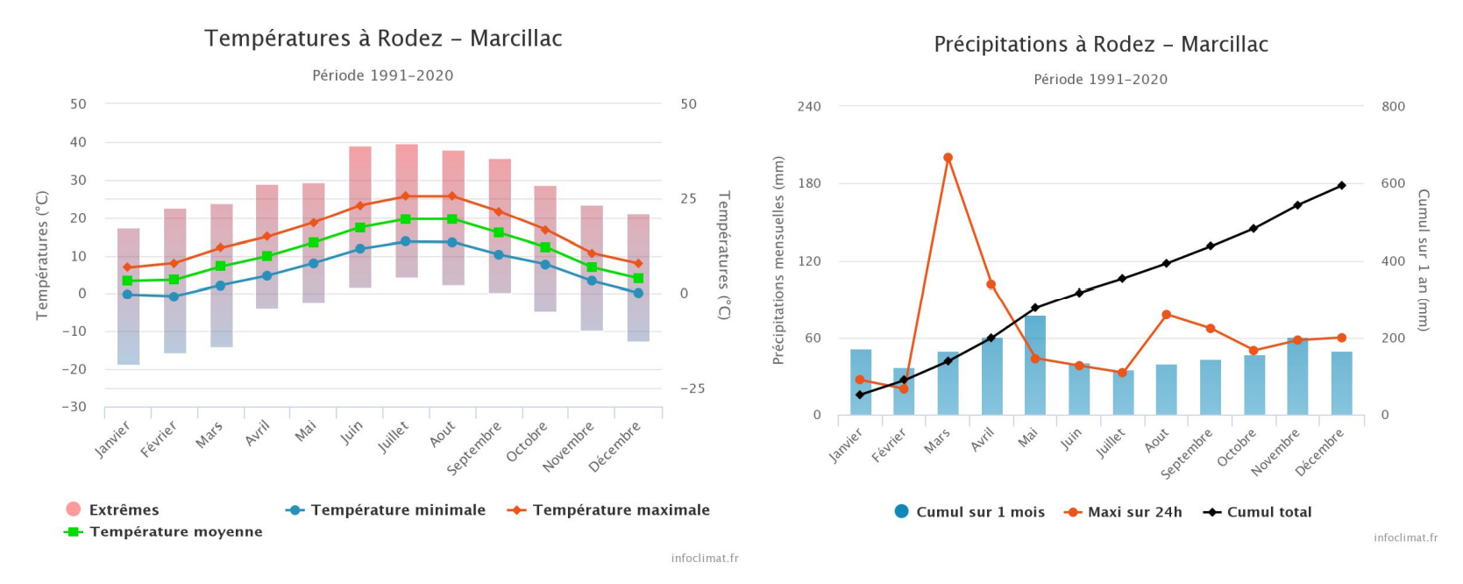
    CONTEXTE CLIMATIQUE
Normales annuelles de température et pluviométrie des 30 dernières années (station météorologique de Rodez-Marcillac)
Notes:
La température moyenne passe de 4°C en hiver à 20°C en été avec des extrêmes allant de -18 a 40
en moyenne 50mm de pluie par mois, l’existence d’épisodes de fortes pluies en Mars/Avril et Août/septembre jusqu’à 200 et 80mm de pluie en 24h

Slide 19
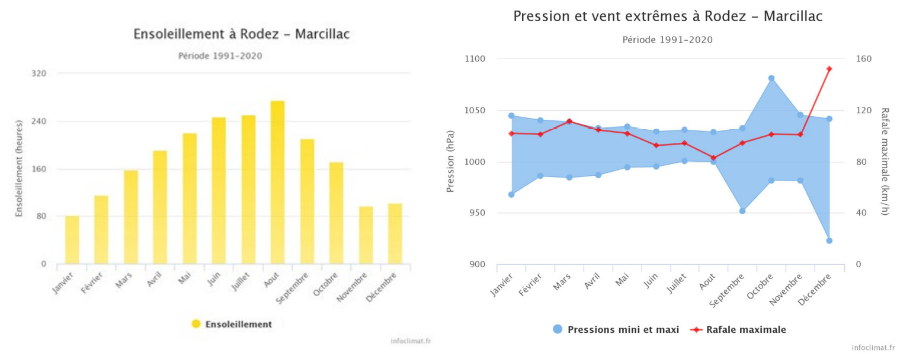
Ensoleillement, pression et vents extrêmes (station météorologique de Rodez-Marcillac)
Notes:
Ensoleillement normales propice au bon développement de semence
On notera la présence de vents assez forts, avec des rafales maximales comprises entre 80 km/h et 100 km/h

Slide 20

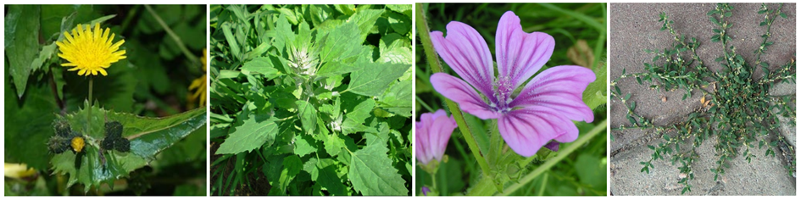
  PROBLÉMATIQUES
LIMITATION DE L’IMPACT SUR L’ENVIRONNEMENT
INTÉGRATION PAYSAGÈRE
LES RÈGLES OPÉRATIONNELLES DE SÉCURITÉ
HAUTEURS DE VÉGÉTATION RECHERCHÉES
Notes:
Faire en sorte que le site ce fonde au maximum dans son environnement
Site electrique donc habilitation elec

Slide 21
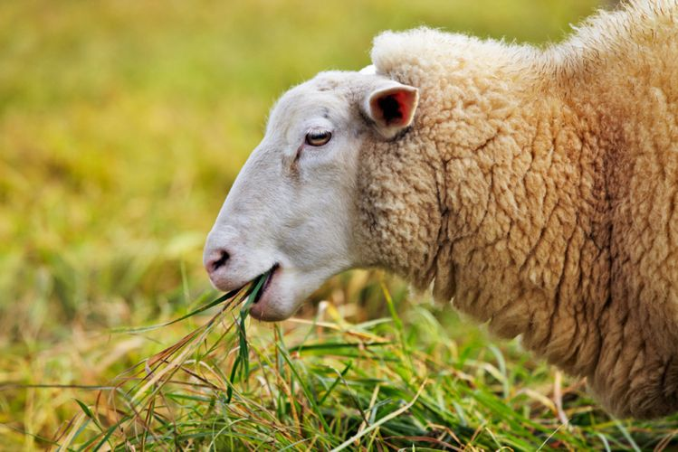
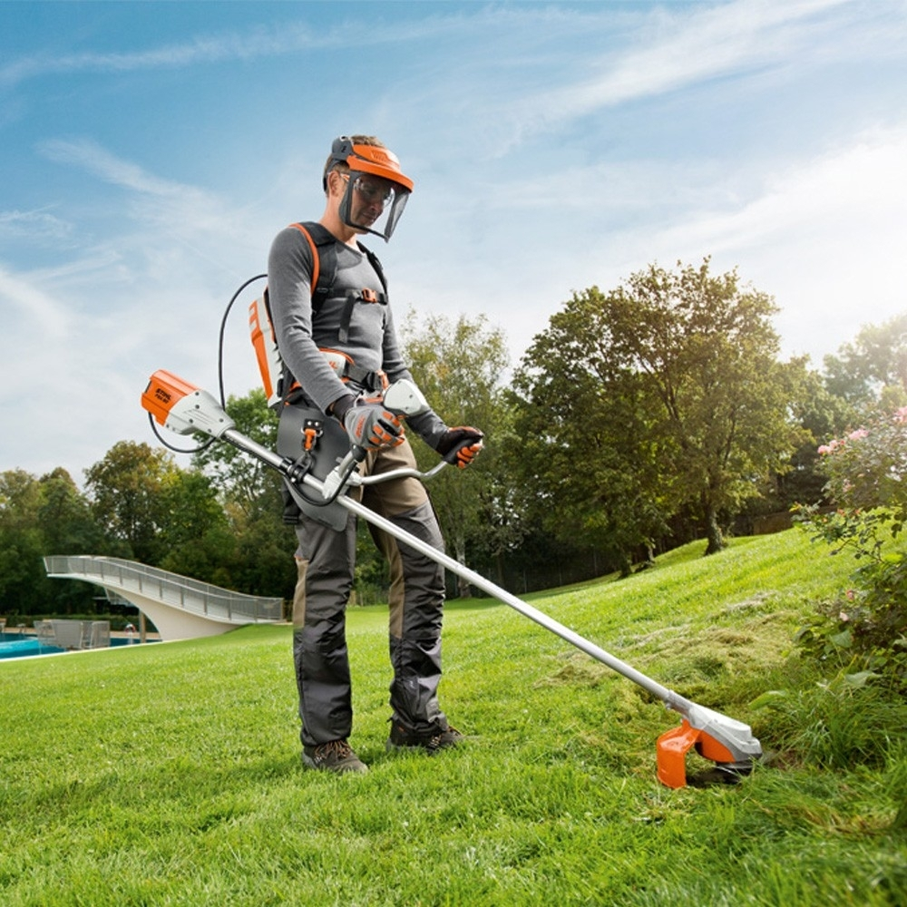

    MÉTHODES EMPLOYÉES
SUPRESSION DES PRODUITS PHYTOSANITAIRE
ÉCO PÂTURAGE
FORMATIONS ÉLÉC DES INTERVENANTS
RATTRAPAGE MANUEL

Slide 22
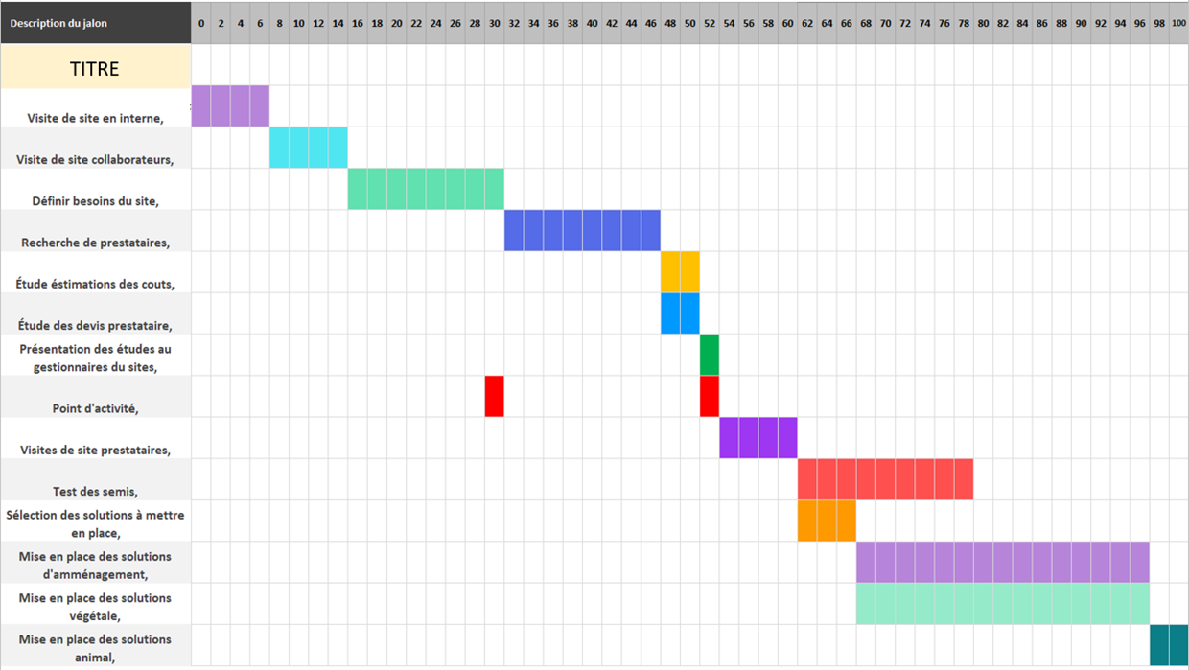
    CRÉATION DU GANTT
GANTT du projet sur 100h de travail

Slide 23
CONSTRUCTION DU PROJET

Slide 24
PARTIE 1
    VISITES DE SITE
    RETOUR D’EXPÉRIENCES DE SITES DÉJÀ EXISTANT
    INSERTION PAYSAGÈRE DU SITE
    AMÉNAGEMENTS À L’INTÉRIEUR DU SITE, LES DIFFÉRENTS SECTEURS
    Secteurs talus en déblais
    Secteurs H 225 kV
    Secteurs bassins
    AMÉNAGEMENTS PAYSAGERS À L’EXTÉRIEUR DU SITE

Slide 25



    VISITES DE SITE
Dans le cadre du projet, 3 visites de sites ont eu lieu.
PREMIÈRE VISITE EN INTERNE
SECONDE VISITE, AVEC LES COLLABORATEURS
TROISIÈME VISITE, AVEC LES PRESTATAIRES

Slide 26
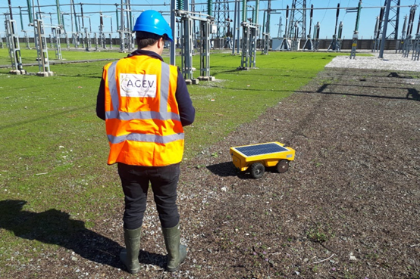
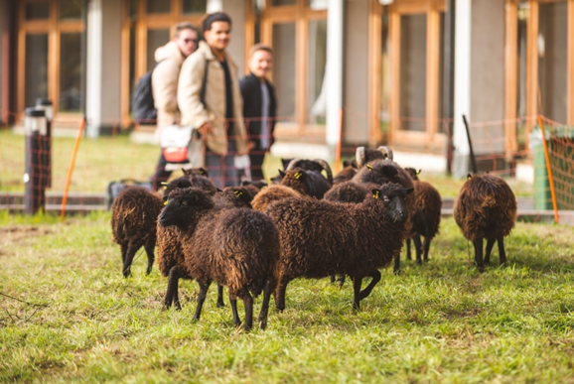
    RETOUR D’EXPÉRIENCES DE SITES DÉJÀ EXISTANT
RTE a déjà mis en place certaine solution Zéro Phyto sur des sites de transformation électrique.
Site de Niort
Site de Louisfert

Slide 27
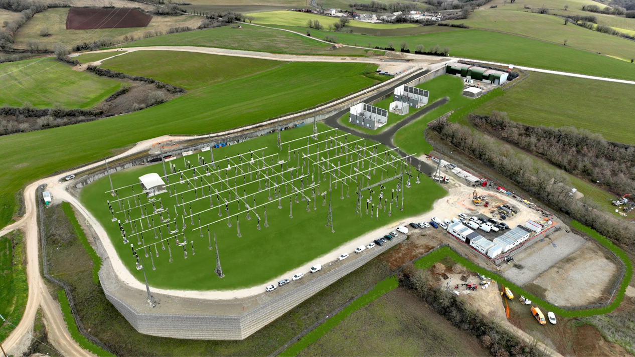
    INSERTION PAYSAGÈRE DU SITE
Le photomontage ci-dessous permet de visualiser le projet dans son environnement.

Slide 28
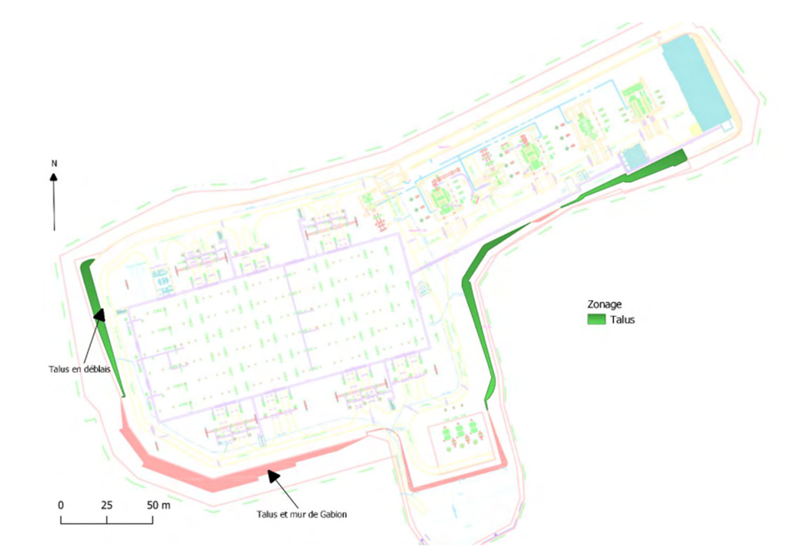
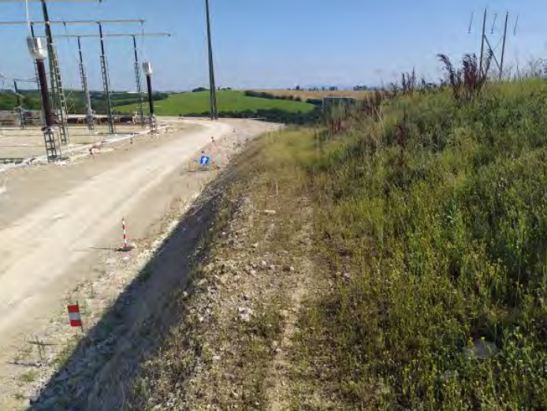
    AMÉNAGEMENTS À L’INTÉRIEUR DU SITE, LES DIFFÉRENTS SECTEURS
    Secteurs talus en déblais
Deux sous-secteurs sont identifiés :
• Les couloirs de tête de talus
• Les pentes de talus

Slide 29
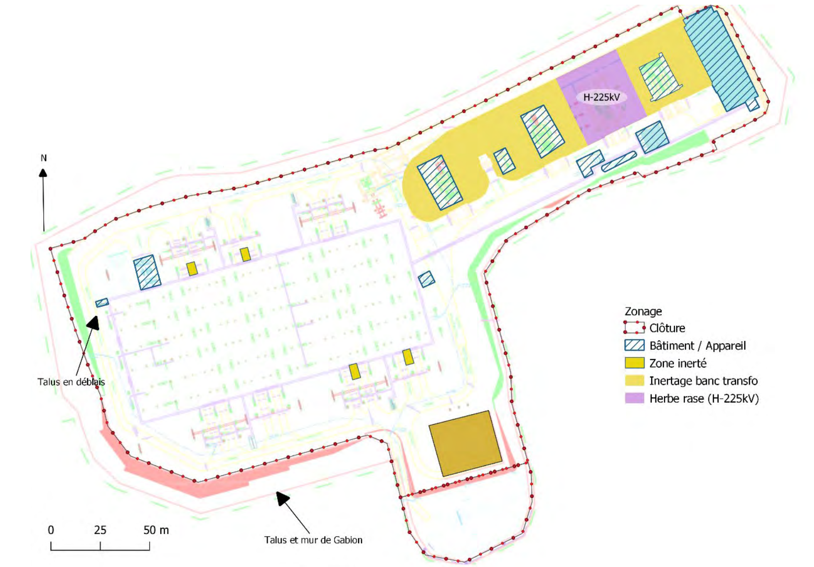
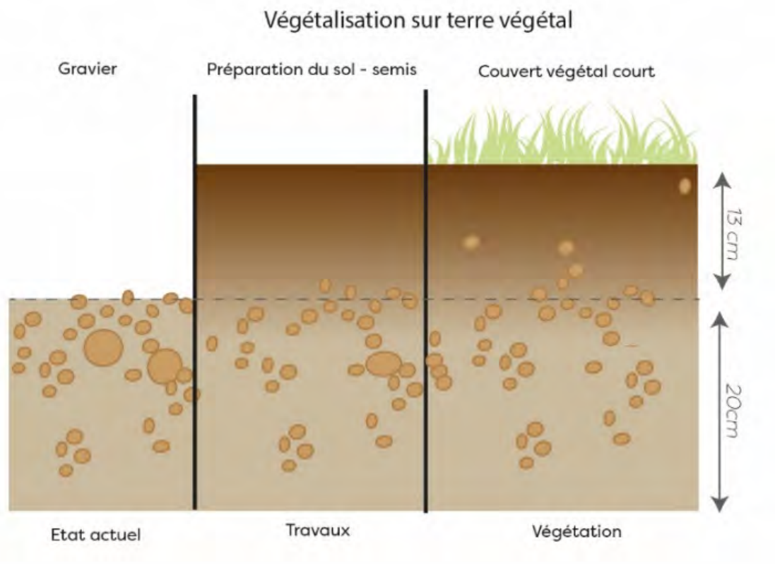
    Secteurs H 225 kV

Slide 30
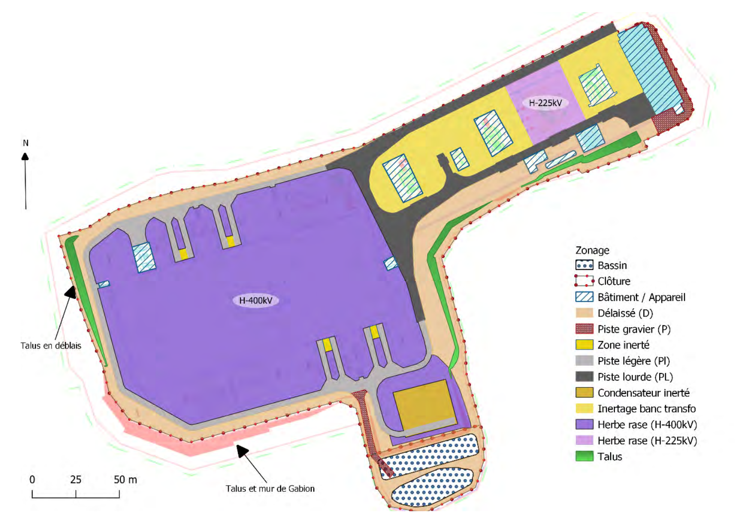
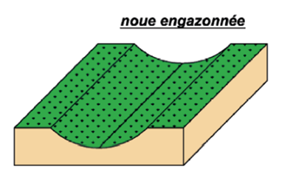
    Secteurs bassins
Deux solutions s’offres à nous, la première étant une création de noue :
La seconde solution est de laisser les bassins en délaissé.

Slide 31
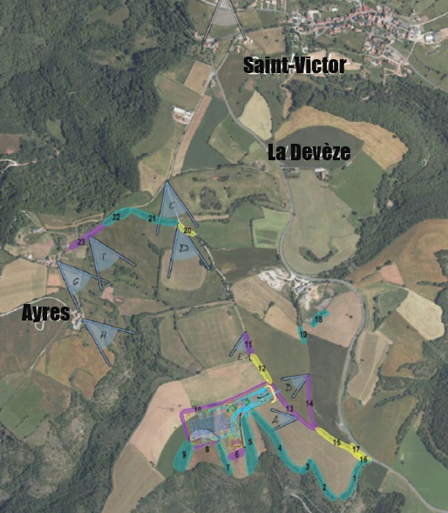
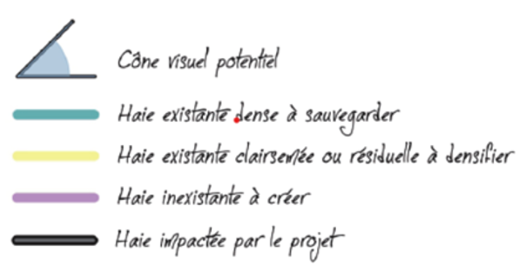
    AMÉNAGEMENTS PAYSAGERS À L’EXTÉRIEUR DU SITE
SAINT-VICTOR
Cône visuel potentiel
LA DEVÉZE
Haie existante danse à garder
Haie existante à densifier
Haie à créer
AYRES
Echelle 1/20000ème

Slide 32
PARTIE 2
    AMÉNAGEMENTS DE LA ZONE DE PÂTURAGE
    DESCRIPTION DE LA TECHNIQUE ET MISE EN ŒUVRE
    SPÉCIFICITÉ DES MATÉRIAUX / FOURNITURES / SEMENCE
    PLANNING D’EXÉCUTION
    ENCLOS
    RECHERCHE ET CONTACT D’ÉLEVEURS POUVANT FOURNIR DES MOUTONS
    PRÉSENTATIONS DES SOLUTIONS APPORTÉES PAR GREENSHEEP

Slide 33
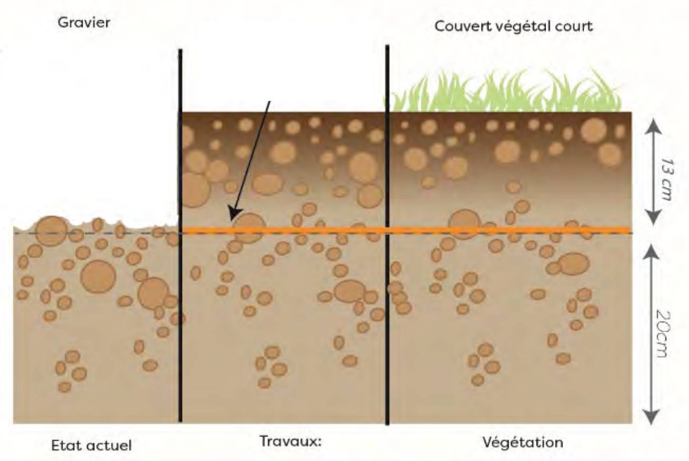
    AMÉNAGEMENTS DE LA ZONE DE PÂTURAGE
La zone de pâturage représente pour mon projet la zone la plus importante et la plus chronophage.
    DESCRIPTION DE LA TECHNIQUE ET MISE EN ŒUVRE
Mise en place d’un mélange terre-pierres
Semis d’un mélange d’espèces locales
Hauteur d’herbe recherchée < 15 cm
Notes:
Terre rvégétale mise de coté lors du terrassement du site et roche mise en carriere pouvant etre recupéré

Slide 34
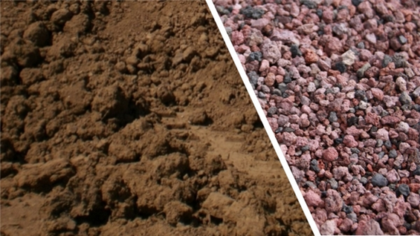
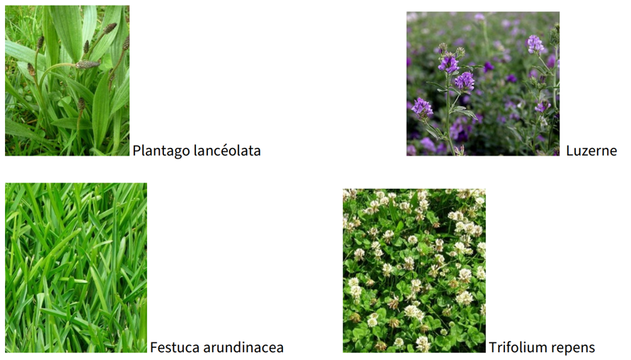
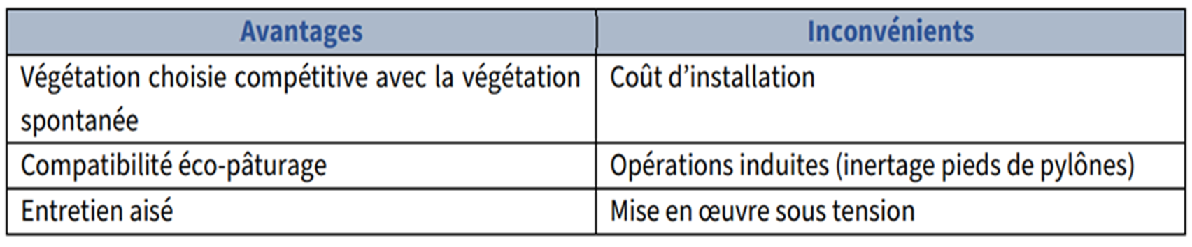
    SPÉCIFICITÉ DES MATÉRIAUX / FOURNITURES / SEMENCE
Mélange terre/pierre exempt de populations de graines et à la granulométrie idéale.
Semences pures et espèce représentée au minima de 8% pour une densité de 200 Kg/Ha.
Notes:
Si les cailloux incrémenté ne sont pas de la bonne taille il y a des risque que le mélange ne soit pas homogène
Mélange de graine propice a la bonne alimentation de moutons

Slide 35
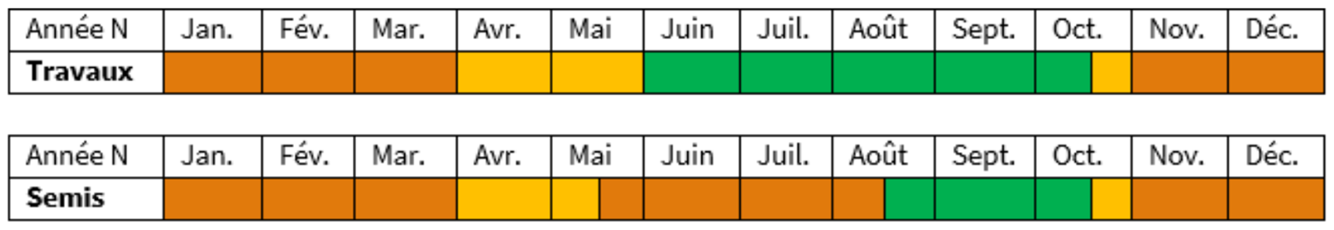
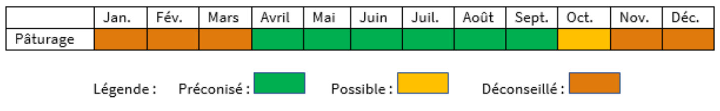
    PLANNING D’EXÉCUTION
Notes:
Il faudra attendre une bonne annee que la vegetation parte bien

Slide 36
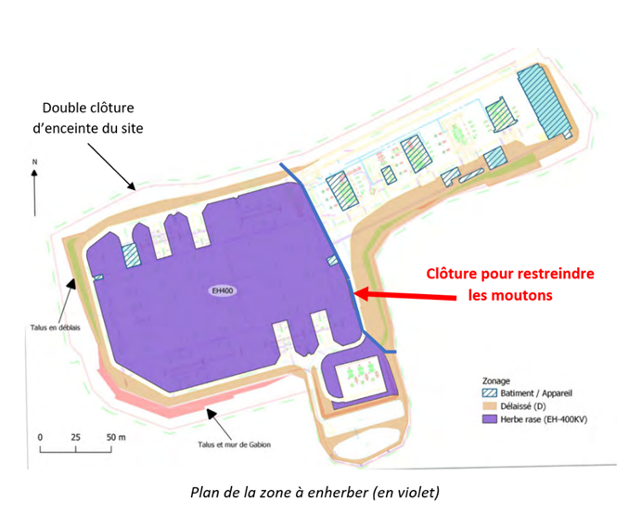
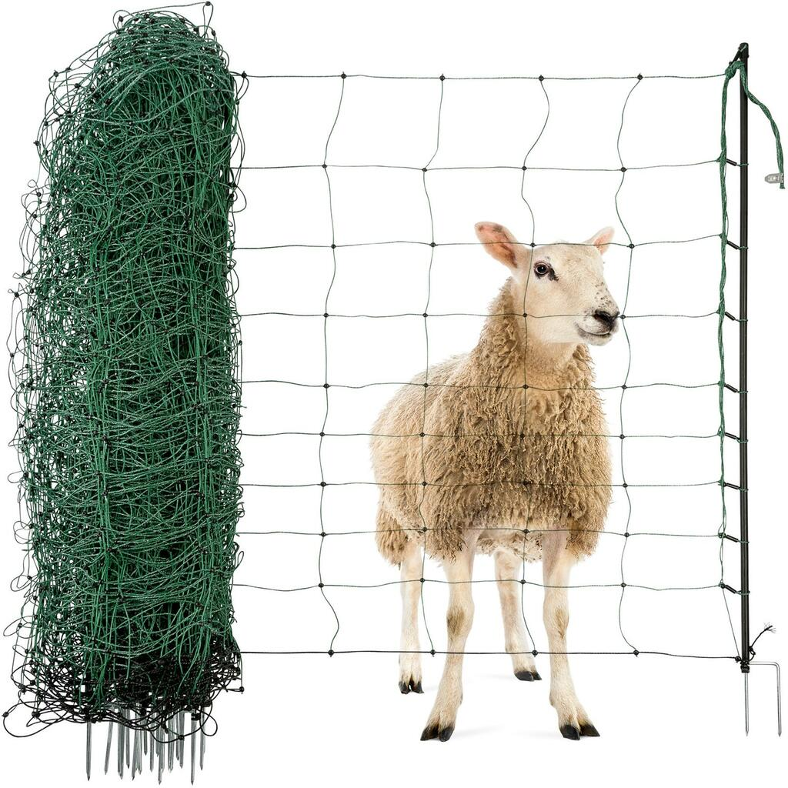
    ENCLOS

Slide 37


    RECHERCHE ET CONTACT D’ÉLEVEURS POUVANT FOURNIR DES MOUTONS

Slide 38
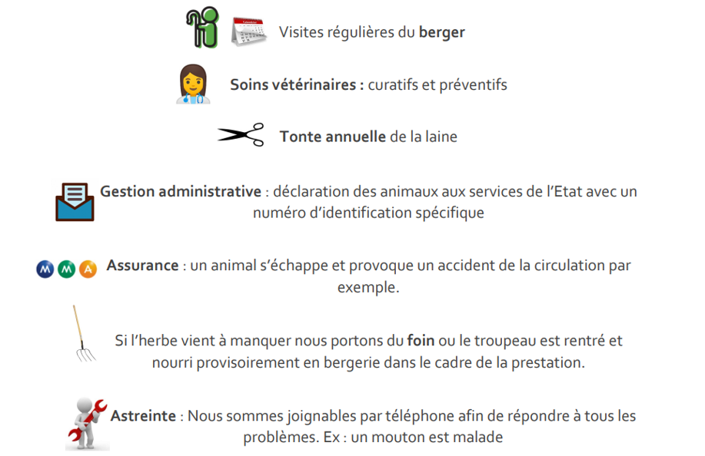
    PRÉSENTATIONS DES SOLUTIONS APPORTÉES PAR GREENSHEEP

Slide 39
BILANS ECONOMIQUES

Slide 40
  ÉTUDE DU COÛT DES SOLUTIONS PROPOSÉ
  ÉTUDE TOTALE DES COÛTS D’AMÉNAGEMENT ET D’ENTRETIENS SUR 10 ANS
  COMPARAISON DU ZÉRO PHYTO PAR RAPPORT À L’ANCIENNE MÉTHODES

Slide 41
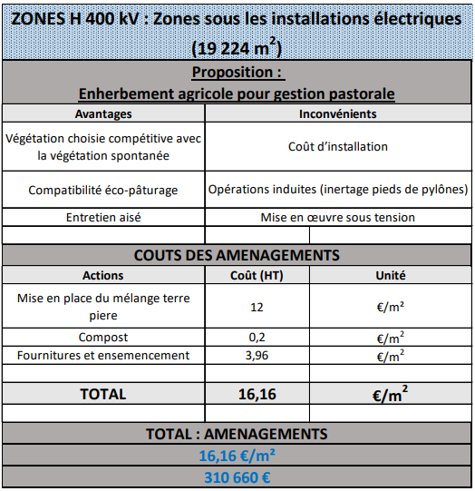
  ÉTUDE DU COÛT DES SOLUTIONS PROPOSÉ
Aménagements de la zone de pâturage
+
Devis de GreenSheep
Pour 19 224m2 :
264€ ht/mois
AMMENAGEMENTS + ENTRETIENT 10 ANS = 342 000€

Slide 42
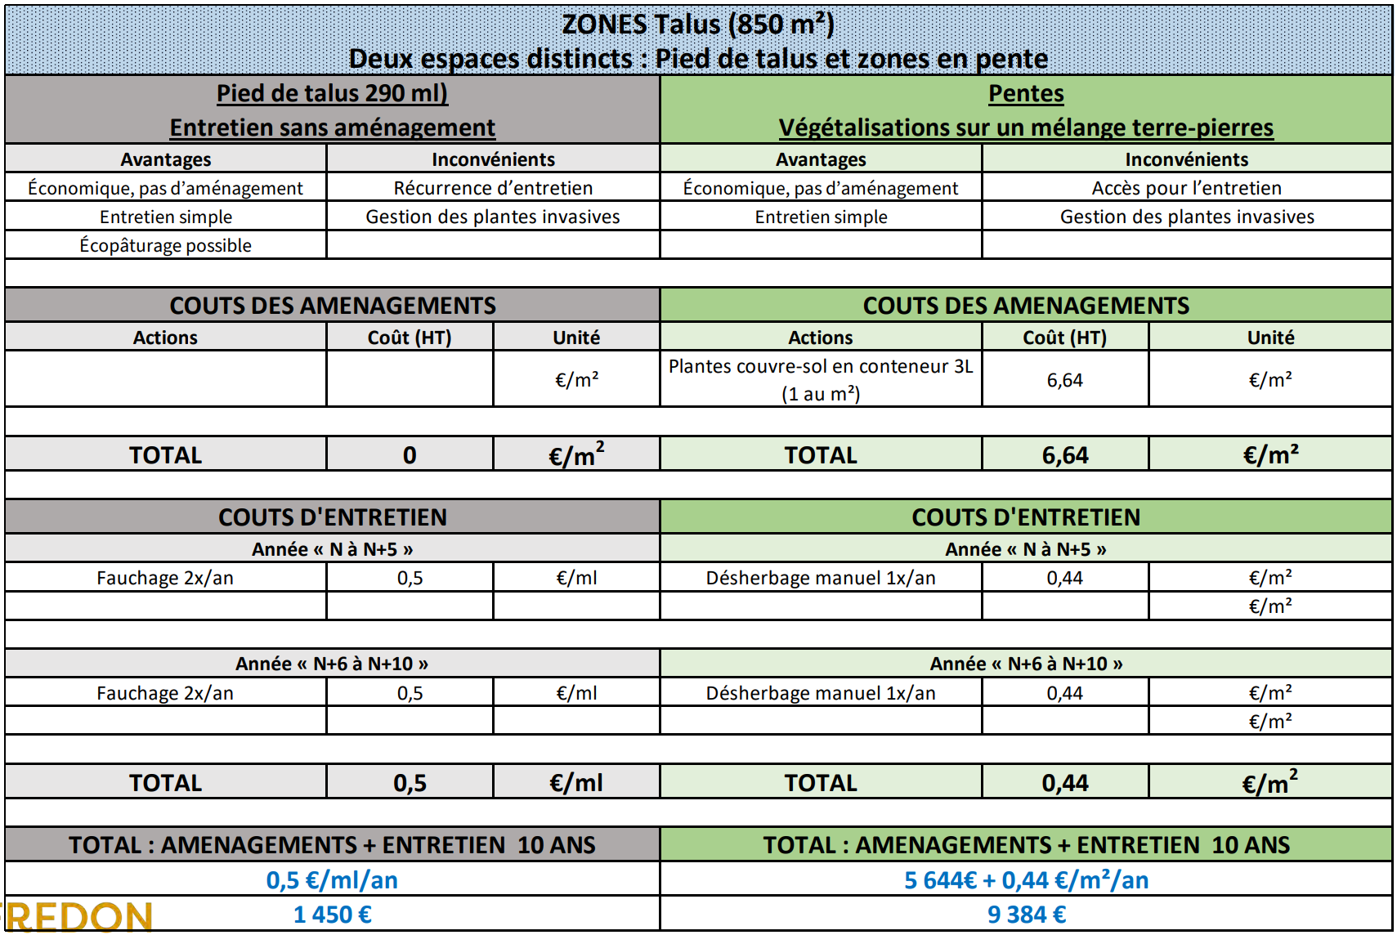
Aménagements du Secteurs des Talus en déblais

Slide 43
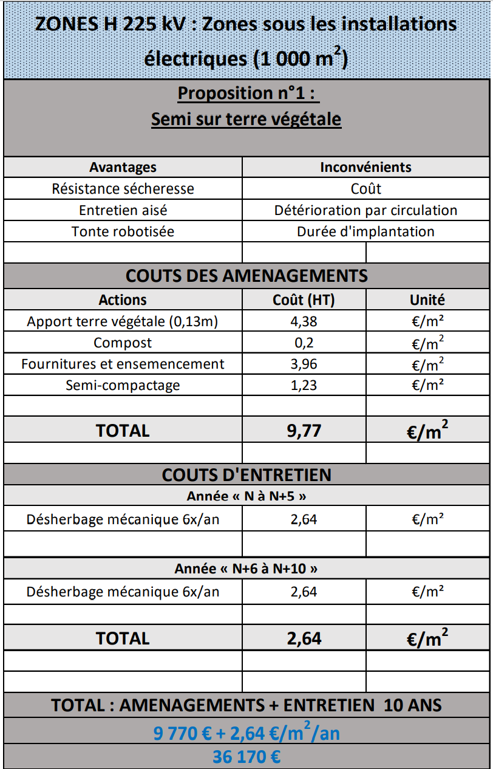
Aménagement du Secteurs H 225 kV

Slide 44
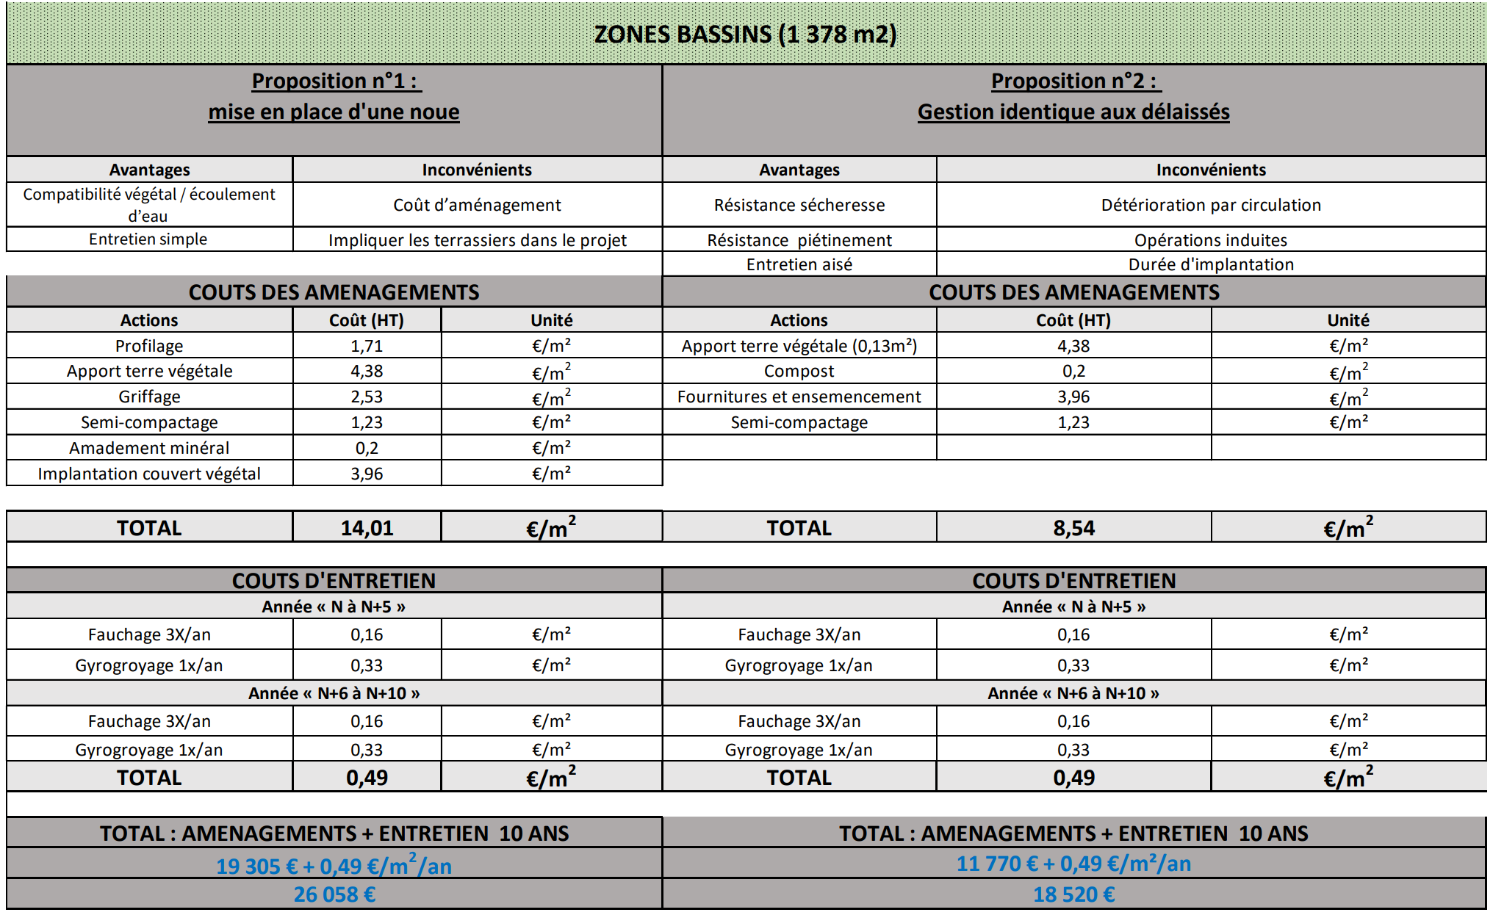
Aménagement du Secteurs des Bassins

Slide 45
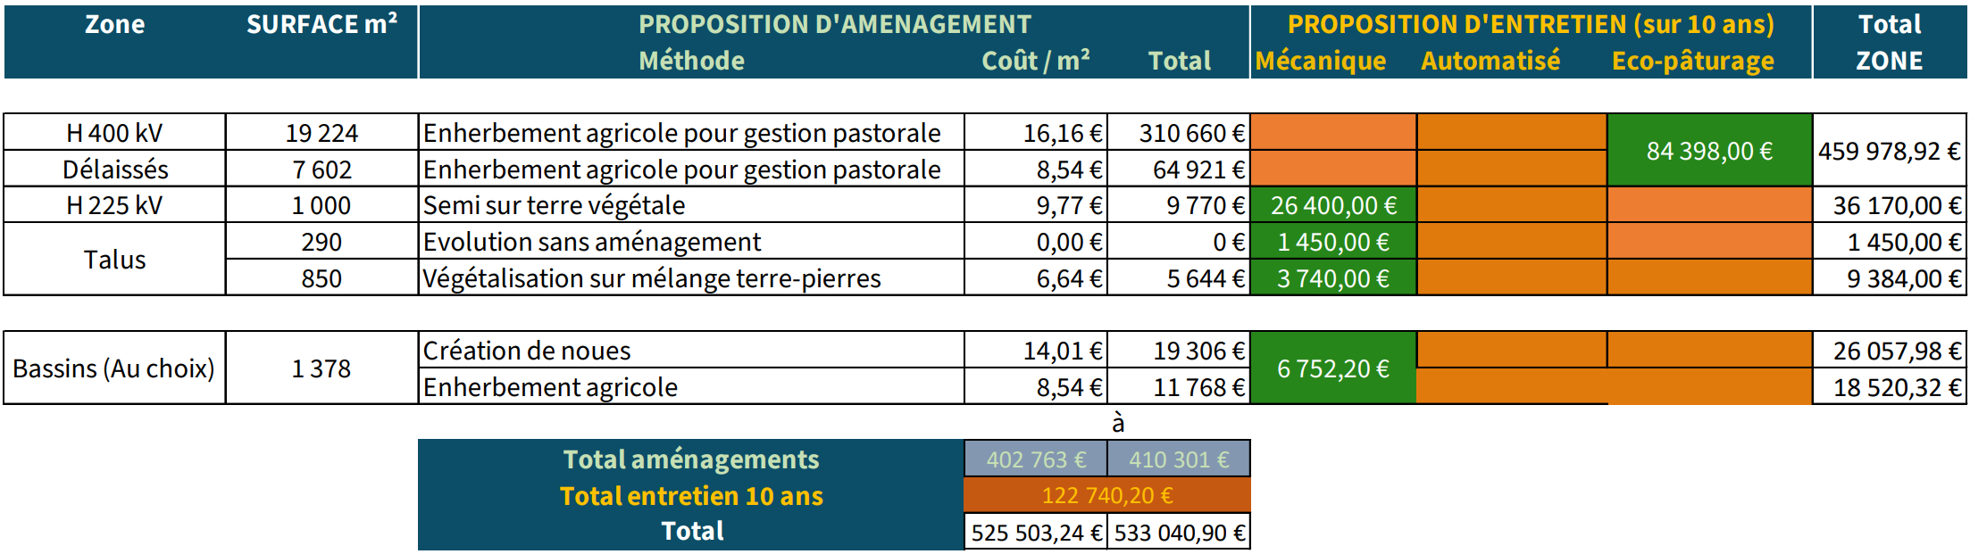
  ÉTUDE TOTALE DES COÛTS D’AMÉNAGEMENT ET D’ENTRETIENS SUR 10 ANS

Slide 46
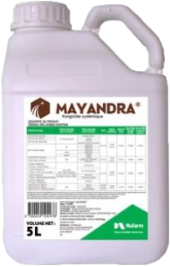


  COMPARAISON DU ZÉRO PHYTO PAR RAPPORT À L’ANCIENNE MÉTHODES
Sur 10 ans :
60 000€
123 000€
̴0€

Slide 47
CONCLUSION

Slide 48
CONCLUSION

Slide 49
